Slide 1


Slide 2

VII Kujawsko-Pomorskie Forum Turystyki Wiejskiej
tytuł prezentacji:
„Działalność Stowarzyszenia Towarzystwo Rozwoju Gminy Płużnica
z uwzględnieniem pomocy osobom niesamodzielnym”
„Europejski Fundusz Rolny na rzecz Rozwoju Obszarów Wiejskich: Europa inwestująca w obszary wiejskie”
„Instytucja Zarządzająca Programem Rozwoju Obszarów Wiejskich na lata 2014-2020 - Minister Rolnictwa i Rozwoju Wsi”
„Operacja współfinansowana ze środków Unii Europejskiej w ramach Schematu II Pomocy Technicznej
"Krajowa Sieć Obszarów Wiejskich" Programu Rozwoju Obszarów Wiejskich na lata 2014-2020"
Projekt realizuje Kujawsko-Pomorski Ośrodek Doradztwa Rolniczego w Minikowie
„Treść opracowała Anna Szatkowska„

Slide 3
MISJĄ Stowarzyszenia Towarzystwo Rozwoju Gminy Płużnica jest wspieranie rozwoju społeczności lokalnej gminy Płużnica poprzez wzmacnianie kompetencji społecznych, organizacyjnych i ekonomicznych jej mieszkańców.
Wierzymy, że nasza oddana, rzetelna i profesjonalna praca oparta na współpracy i poszanowaniu potrzeb ludzi przyczynia się do poprawy jakości ich życia.

Slide 4
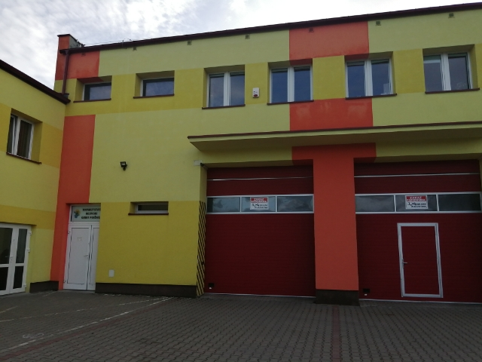
Nasza siedziba

Slide 5
Początki funkcjonowania TRGP
Towarzystwo Rozwoju Gminy Płużnica rozpoczęło działalność w 1998 r. jako wynik pracy nad strategią rozwoju gminy.
Głównym celem działania TRGP jest aktywizacja społeczności lokalnej w zakresie rozwiązywania problemów społecznych, gospodarczych oraz ekonomicznych i wspieranie wszelkich inicjatyw w tym zakresie.
Od 2014 roku TRGP jest akredytowanym ośrodkiem KSU w zakresie świadczenia usług doradczych, szkoleniowych i informacyjnych.
TRGP posiada wpis do rejestru Instytucji Szkoleniowych.
TRGP posiada wpis do rejestru Agencji Zatrudnienia.

Slide 6
TRGP w liczbach
Podpisaliśmy umowy i otrzymaliśmy dofinansowanie na 167 projektów
Łączna wartość podpisanych umów to 70 648 986,46 zł
Udzieliliśmy dotacji dla organizacji pozarządowych i grup nieformalnych z Programu Fundusz Inicjatyw Obywatelskich 259 podmiotom
Udzieliliśmy 42 dotacje dla ngo i grup nieformalnych z Programu Gminnego „Wsparcie lokalnego funduszu grantowego”
Udzieliliśmy 123 poręczeń kredytowych
Pomogliśmy przy założeniu własnej firmy udzielając dotacji 406 osobom

Slide 7
Obszary działalności
Prowadzimy Centrum Wspierania Organizacji Pozarządowych - CWOP
Celem głównym realizacji zadania jest:
Zwiększenie wiedzy i skuteczności działania organizacji pozarządowych z terenu Gminy Płużnica
Poprzez:
- szkolenia, doradztwo w zakresie księgowości, pozyskiwaniu środków na działalność, rozliczanie projektów,
- umożliwienie dostępu do zaplecza technicznego dla organizacji pozarządowych z terenu Gminy Płużnica.

Slide 8
Obszary działalności
Prowadzimy Centrum Szkolenia
Wspieramy przedsiębiorców i rolników
Mała poligrafia
Działania na rzecz osób starszych, niesamodzielnych, wykluczonych społecznie

Slide 9
Współpraca z samorządem
Opracowanie Modelu współpracy administracji publicznej z organizacjami pozarządowymi w Gminie Płużnica, powołanie Gminnej Płużnickiej Rady Działalności Pożytku Publicznego, współpraca z innymi organizacjami w kraju i zagranicą.

Slide 10
Schemat Modelu współpracy władz gminy Płużnica z organizacjami pozarządowymi.
Diagnoza funkcjonowania organizacji pozarządowych – jak jest.
Zasady współpracy pomiędzy samorządem gminy a organizacjami pozarządowymi.
C. Tworzenie warunków do społecznej aktywności w Gminie Płużnica.. | D. Formy współpracy niefinansowej. | E. Formy współpracy finansowej.
5.1.Działania Płużnickiej Gminnej Rady Działalności Pożytku Publicznego (PGRDPP). 2. Pełnomocnik d.s. współpracy z organizacjami pozarządowym. 3.Gminny portal organizacji pozarządowych; ww.ngo.pluznica.pl. 5.4.Nagroda „Złoty Pług”. 5.5.Kuźnia aktywności lokalnej. 5.6.Forum organizacji pozarządowych. 5.7.Festiwal aktywności społecznej. 5.8.Centrum Wspierania Organizacji Pozarządowych (CWOP). 5.9.Partnerstwo lokalne. | 4.1.Wsparcie osobowe. 4.2.Tworzenie wspólnych zespołów lub komisji tematycznych. 4.3.Udostępnianie zasobów lokalowych dla organizacji pozarządowych. 4.4.Udostępnianie zasobów nielokalowych. 4.5.Udostępnianie narzędzi promocji 4.6.Udzielanie patronatu. | 3.1.Otwarty konkurs ofert na realizację zadania publicznego. 3.2.Złożenie przez organizację oferty z własnej inicjatywy. 3.3.Zadania zlecane w trybie pozakonkursowym. Tryb małych zleceń 3.4.Pożyczki, gwarancje, poręczenia. 3.5.Fundusz wkładów własnych. 3.6.Fundusz grantowy. 3.7.Fundusz sołecki. 3.8.Inicjatywa lokalna. 3.9.Partnerstwo projektowe.
Nasze wspólne wartości.

Slide 11
Działania na rzecz osób zagrożonych ubóstwem lub wykluczeniem społecznym
Stowarzyszenie Towarzystwo Rozwoju Gminy Płużnica od maja 2017 r. do października 2018 r. było partnerem przy realizacji projektu pn.„Aktywizacja społeczno – zawodowa osób zagrożonych wykluczeniem społecznym i korzystających z pomocy społecznej w Gminie Chełmno”.
Realizatorem projektu w imieniu Gminy Chełmno był Gminny Ośrodek Pomocy Społecznej wraz z Powiatowym Urzędem Pracy.
Na realizację projektu Gmina Chełmno pozyskała dofinansowanie z UE, w ramach Regionalnego Programu Operacyjnego Województwa Kujawsko-Pomorskiego na lata 2014-2020.
Wartość projektu 285 968,00 zł, otrzymana dotacja 243 071,00 zł

Slide 12
Działania na rzecz osób zagrożonych ubóstwem lub wykluczeniem społecznym
Cel projektu
Aktywne włączenie społeczne 30 mieszkańców Gminy Chełmno, zagrożonych ubóstwem lub wykluczeniem społecznym, w tym osób bezrobotnych oraz ich najbliższe otoczenie.
Aktywizacja społeczna: warsztaty
Aktywizacja społeczna o charakterze zdrowotnym: terapia rodzinna, poradnictwo psychologiczne,
Aktywizacja edukacyjna: szkolenia, kursy zawodowe
Aktywizacja zawodowa: staże zawodowe, prace społeczno-użyteczne,
Działania środowiskowe: wyjazdy na basen do kina, pikniki integracyjne, spotkania integracyjno-kulturalne.

Slide 13
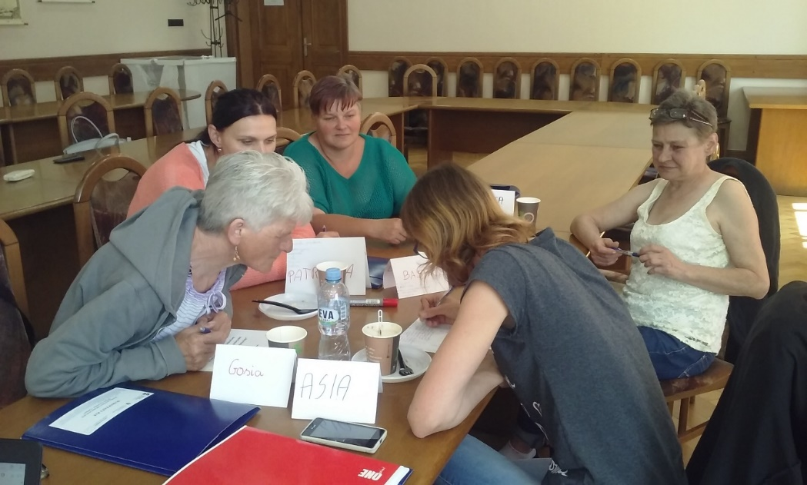
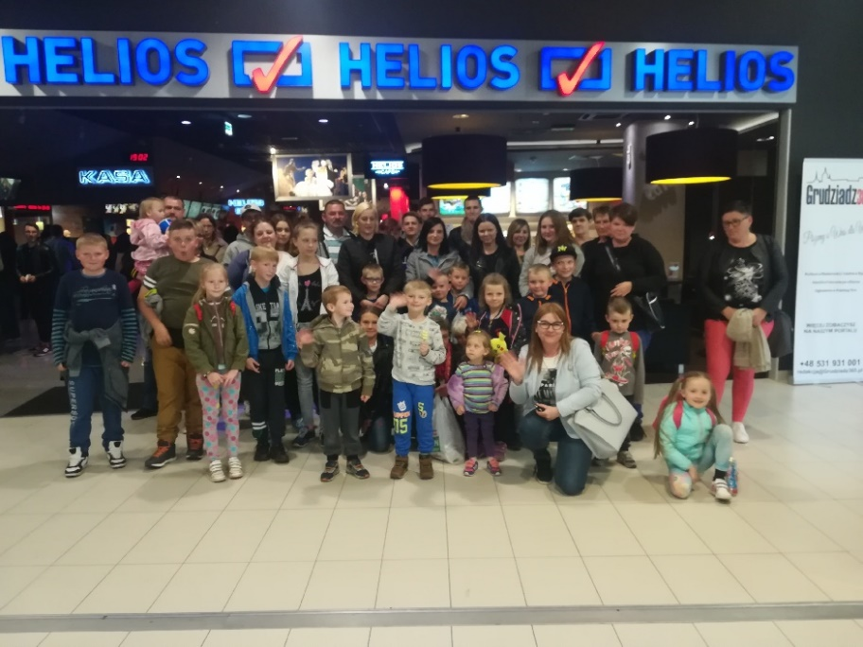
„Aktywizacja społeczno – zawodowa osób zagrożonych wykluczeniem społecznym i korzystających z pomocy społecznej w Gminie Chełmno”

Slide 14
Działania na rzecz osób zagrożonych ubóstwem lub wykluczeniem społecznym
01.01.2018 r. do 31.03.2019 r. -„Nowy start Wracamy na rynek pracy – I edycja”, 01.01.2019 r. do 31.03.2020 r. - „Nowy start Wracamy na rynek pracy – II edycja”,
wartość każdego projektu to 350 062,50 zł, otrzymana dotacja 297 553,12 zł
Realizator: Gminny Ośrodek Pomocy Społecznej w Płużnicy w partnerstwie z Towarzystwem Rozwoju Gminy Płużnica

Slide 15
Działania na rzecz osób zagrożonych ubóstwem lub wykluczeniem społecznym
Dla uczestników projektu zaplanowano następujące bezpłatne formy wsparcia, m.in.:
zajęcia z doradcą zawodowym i psychologiem,
treningi kompetencji i umiejętności społecznych,
kursy i szkolenia zawodowe,
staże zawodowe,
prace społecznie-użyteczne,
animacja lokalna,
wyjazdy integracyjne

Slide 16
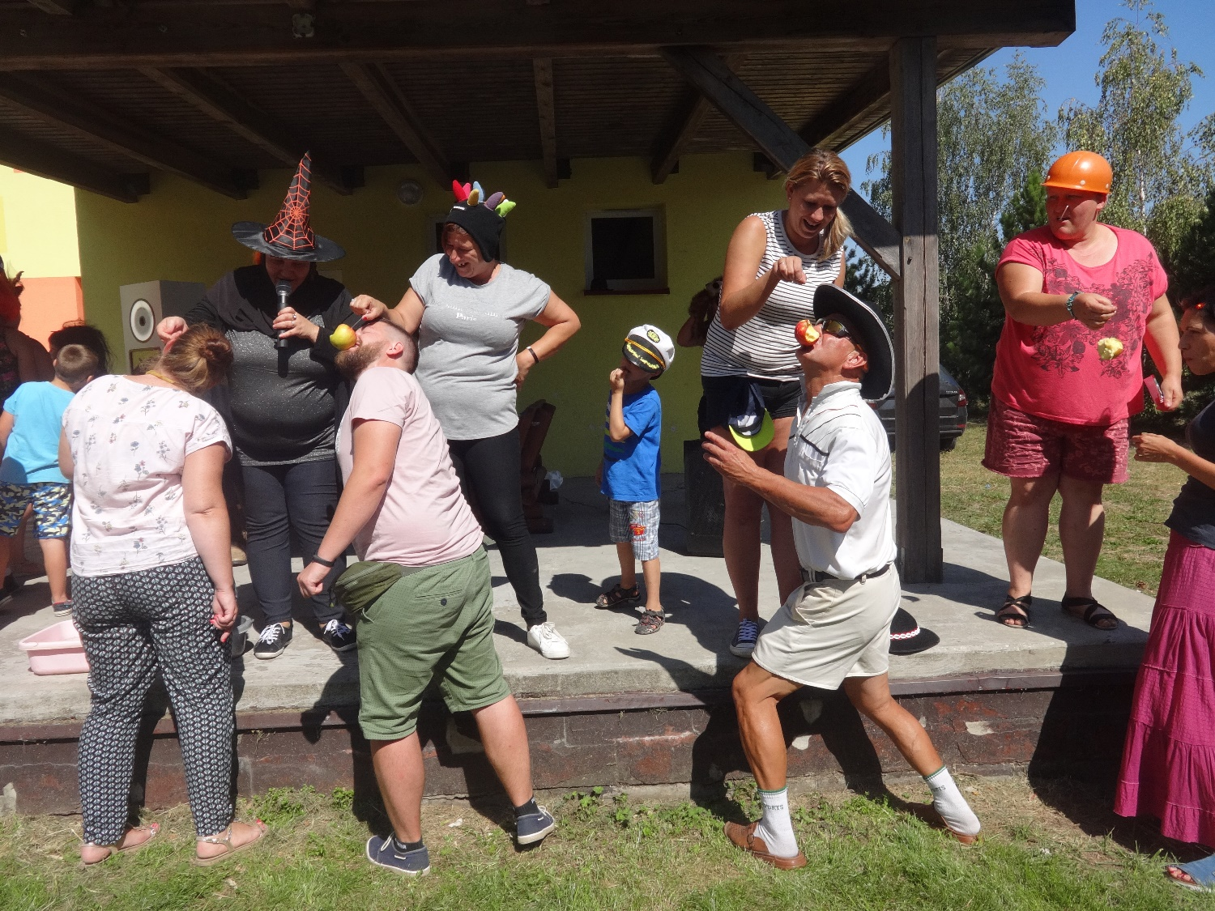
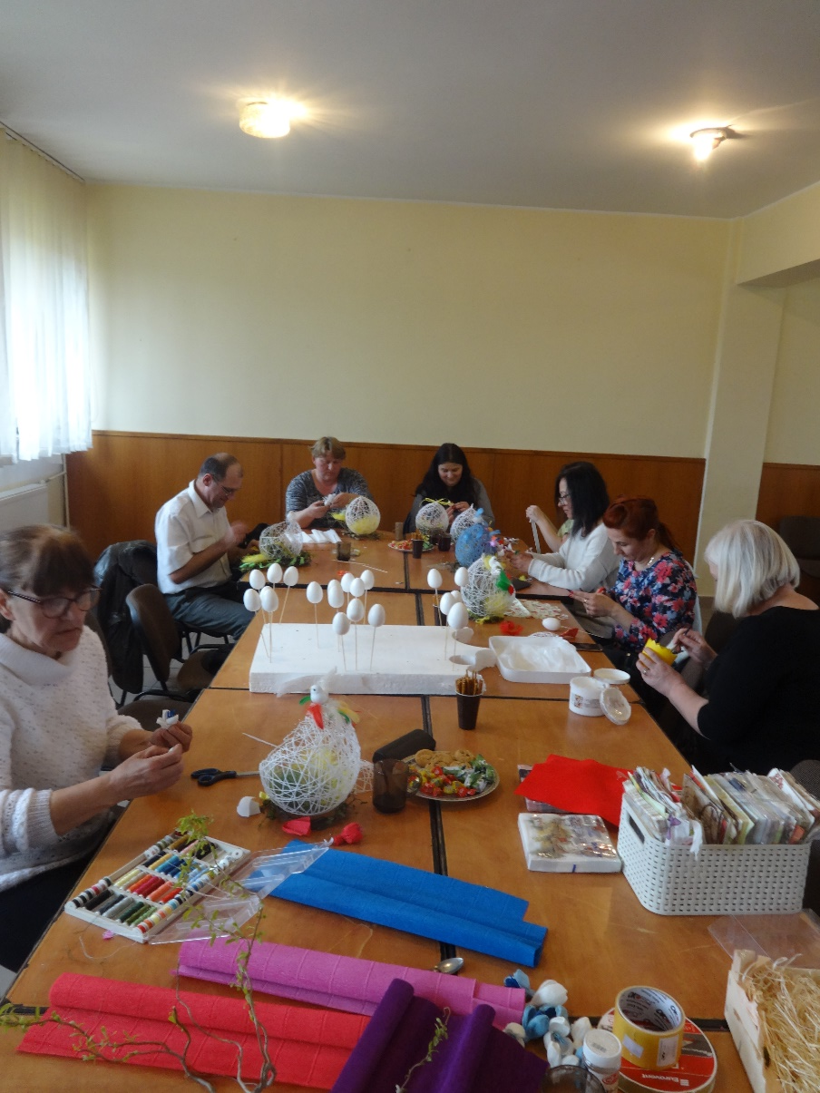
Działania na rzecz osób zagrożonych ubóstwem lub wykluczeniem społecznym

Slide 17
Działania na rzecz osób zagrożonych ubóstwem lub wykluczeniem społecznym
Od 01.07.2019 r. do 30.06.2021 r. realizowany jest projekt pn. „Nowe szanse – wracamy na rynek pracy I”, który jest kontynuacją projektów „Nowy start Wracamy na rynek pracy - I edycja” i „Nowy start Wracamy na rynek pracy – II edycja”. Przewidziana jest również druga edycja tego projektu.
Realizator: Gminny Ośrodek Pomocy Społecznej w Płużnicy w partnerstwie z Towarzystwem Rozwoju Gminy Płużnica
Wartość projektu 765 000,00 zł, otrzymana dotacja 650 250,00 zł

Slide 18
Praca z seniorami
Pierwsze działania na rzecz seniorów zapoczątkowano w 2012 roku
a ich realizacja wynikała z zaobserwowanego problemu społecznego:
samotność,
trudności komunikacyjne,
brak miejsc spotkań,
problemy zdrowotne,
niskie dochody,
małe lub brak wsparcia rodziny

Slide 19
Mobilny Uniwersytet Trzeciego Wieku
Cel projektu
Wzrost aktywności i poprawa jakości życia osób w wieku senioralnym w gminie Płużnica poprzez aktywne uczestnictwo w zajęciach Mobilnego Uniwersytetu III Wieku
Projekt realizowany w latach 2012-2016
Pierwsze środki finansowe pozyskano z Samorządu Województwa Kujawsko-Pomorskiego, kolejne z Gminy Płużnica, Ministerstwa Pracy i Polityki Społecznej, Rządowego Programu na Rzecz Osób Starszych ASOS.

Slide 20
Zajęciach w ramach Uniwersytetu III Wieku
Sekcja artystyczna, warsztatowa – UMIEM WIĘCEJ (warsztaty rękodzielnicze)
Sekcja zdrowotno-rekreacyjna, warsztatowa i seminaryjna – ŻYJĘ ZDROWO (zajęcia sportowo-rekreacyjne, wyjazdy rekreacyjne)
Sekcja teatralno–muzyczna, warsztatowa – ŻYJĘ TWÓRCZO (kabaret, wyjazdy do teatru i opery)
Sekcja naukowa, seminaria – WIEM WIĘCEJ (wykłady z różnych dziedzin – prawo, historia, wolontariat, współpraca, zdrowie)
Sekcja językowa, komputerowa – KOMUNIKUJĘ SIĘ
Spotkania i wyjazdy integracyjne

Slide 21
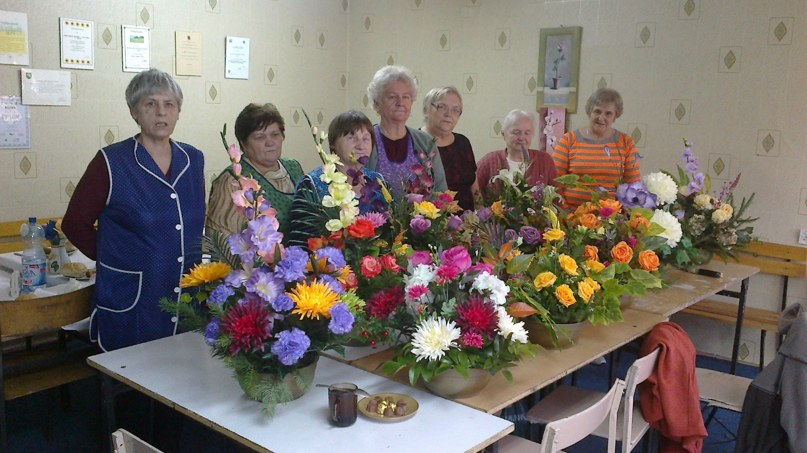
Zajęciach w ramach Uniwersytetu III Wieku

Slide 22
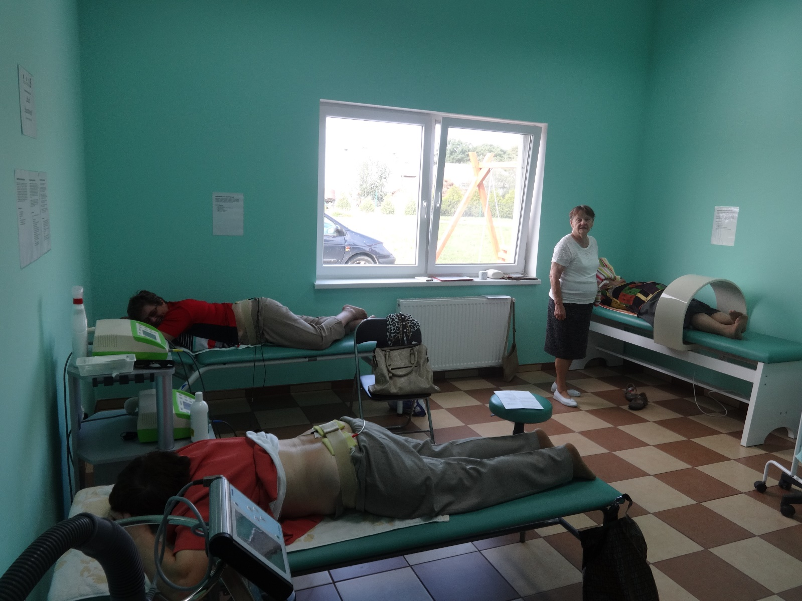
Zajęciach w ramach Uniwersytetu III Wieku

Slide 23
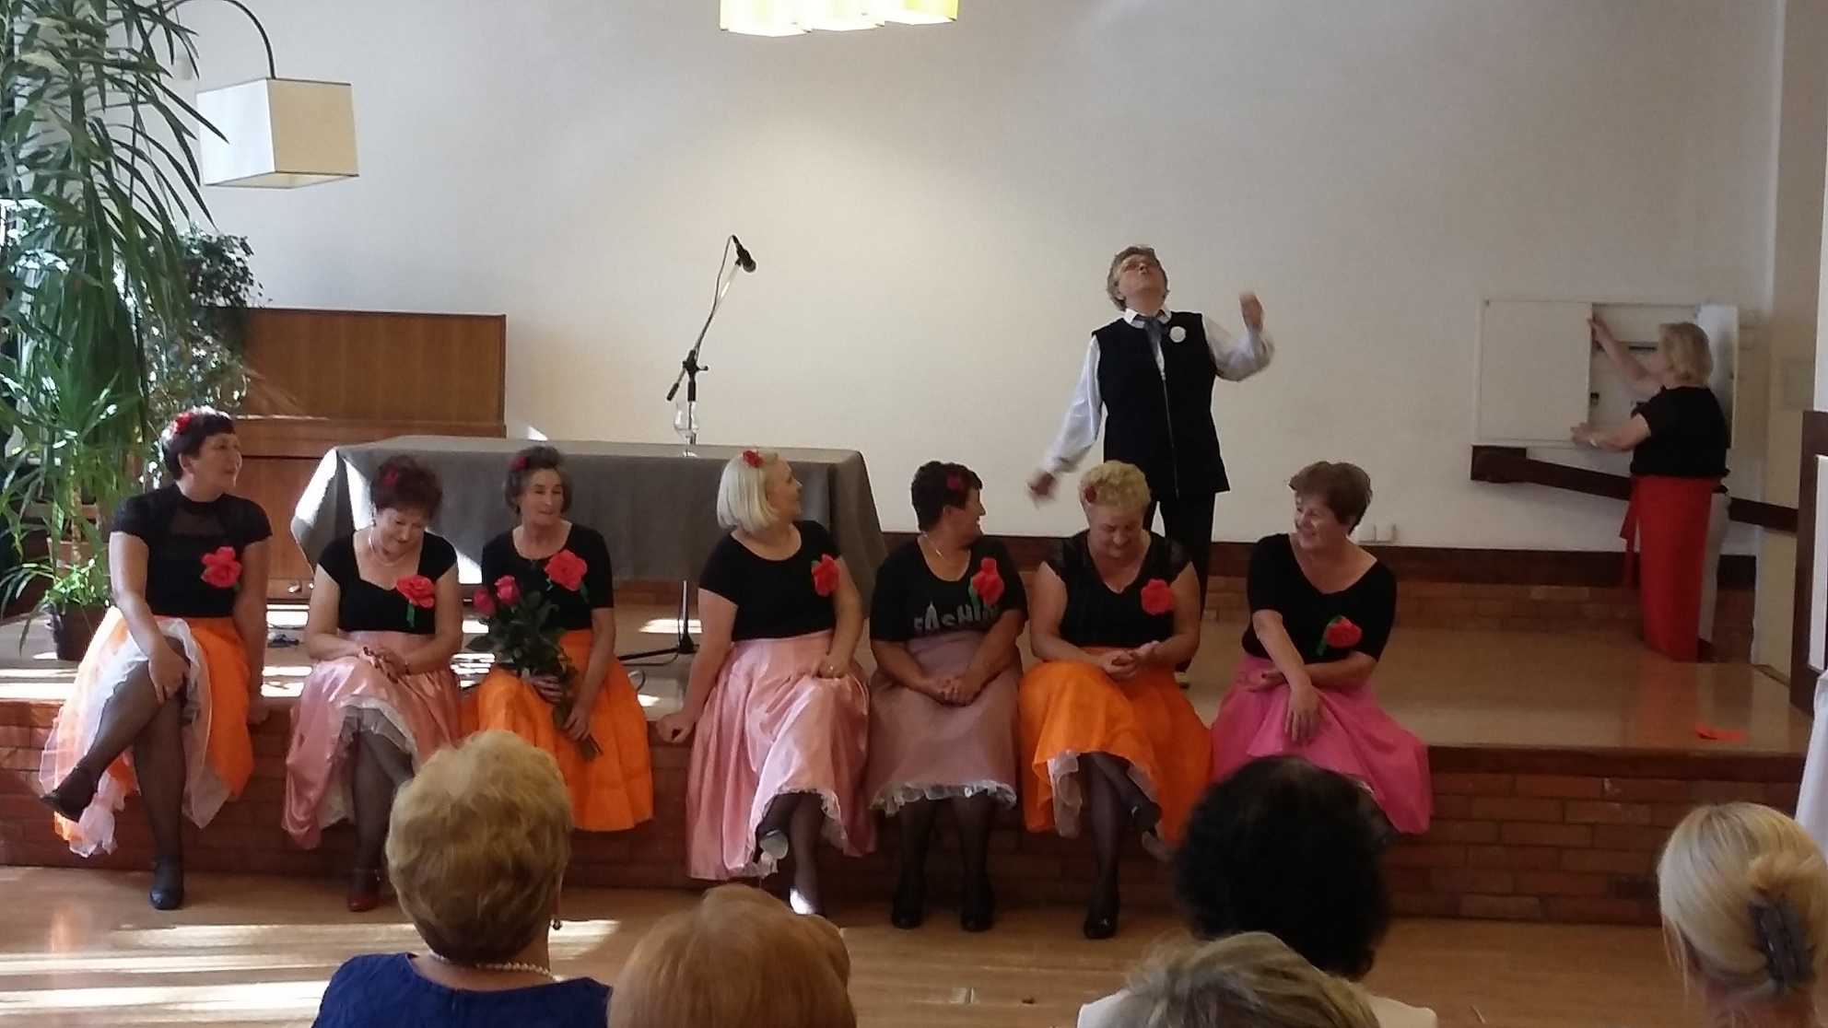
Zajęciach w ramach Uniwersytetu III Wieku

Slide 24
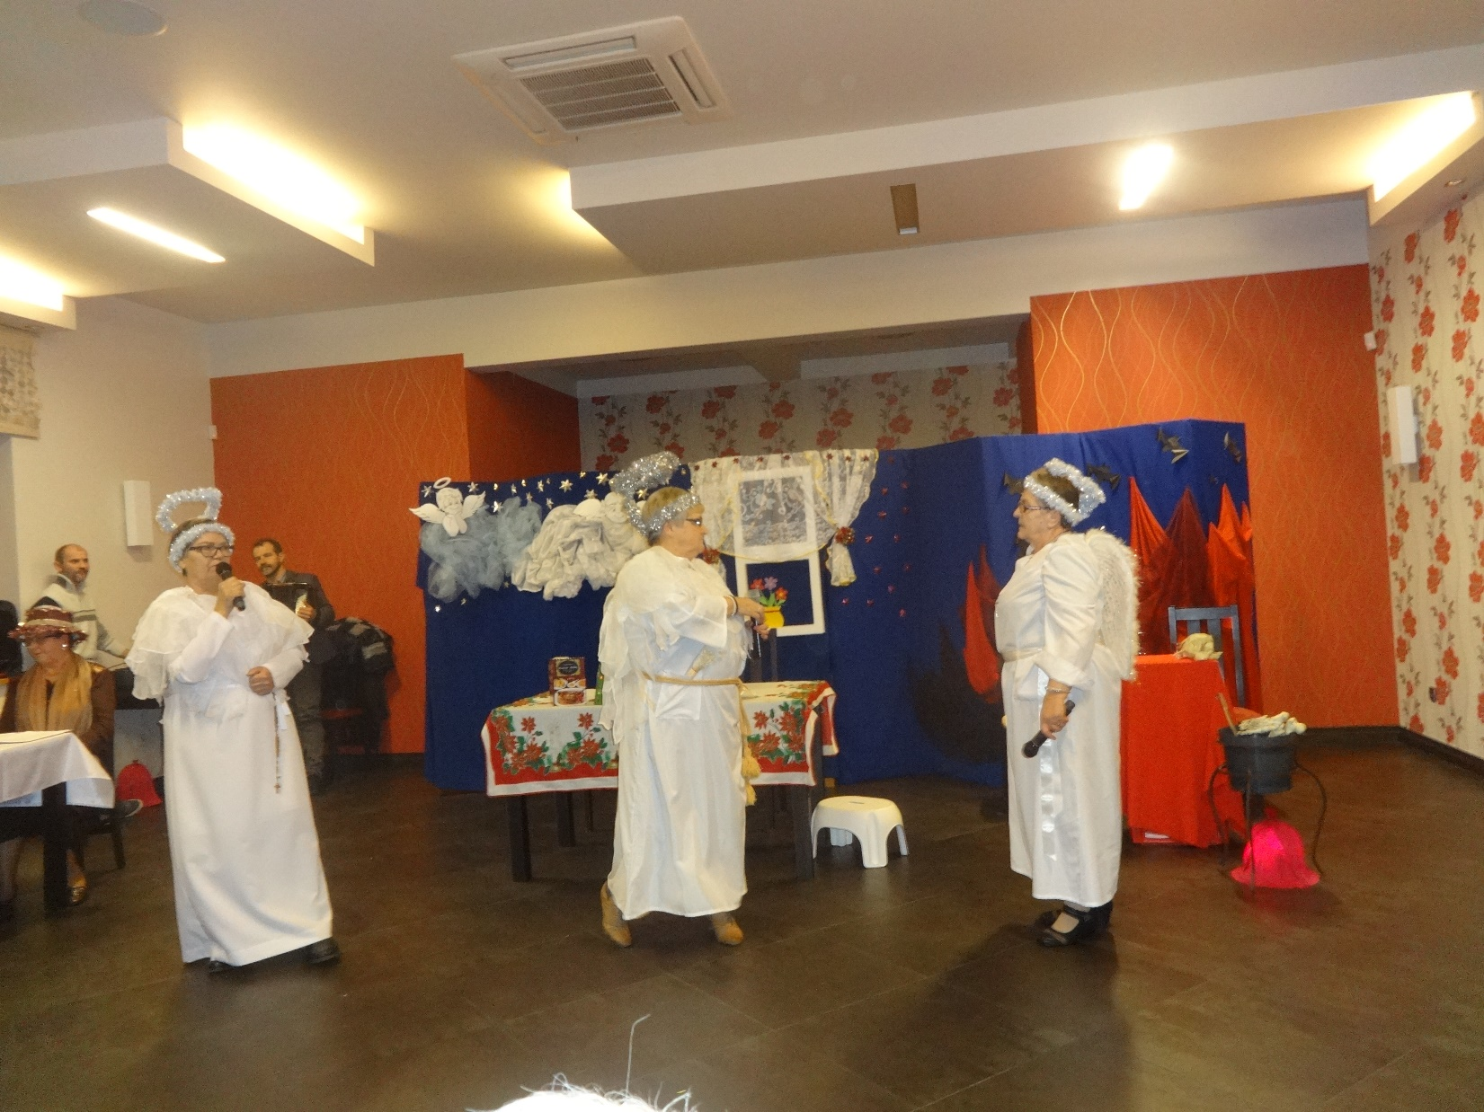
Zajęciach w ramach Uniwersytetu III Wieku

Slide 25
Kluby Seniora w Gminie Płużnica
Cel projektu
Zwiększenie dostępu do usług opiekuńczych i społecznych świadczonych w Gminie Płużnica dla 120 (80 K, 40 M) niesamodzielnych seniorów
Okres realizacji projektu: od 01.10.2017 r. do 30.09.2020 r.
Wartość projektu 4 472 373,00 zł, dofinansowanie 4 110 773,00 zł
Jest to projekt partnerski Gminy Płużnica – Lider i Towarzystwa Rozwoju Gminy Płużnica – Partner.

Slide 26
Funkcjonowanie 8 Klubów Seniora
Uczestnictwo w KS –np. miejsce zamieszkania, potwierdzenie statusu niesamodzielnego seniora, pierwszeństwo mają osoby z niepełnosprawnością, dochód nieprzekraczający 150% właściwego kryterium dochodowego zgodnie z ustawą, osoby korzystające z PO PŻ, osoby z terenów zdegradowanych
Gmina Płużnica prowadzi działania 5 Klubów Seniora w miejscowościach – Błędowo, Mgowo, Uciąż, Wiewiórki, Wieldządz. TRGP prowadzi działania 3 Klubów w miejscowościach – Orłowo, Nowa Wieś Królewska, Płużnica
W zajęciach każdego klubu w trybie ciągłym uczestniczy średnio 15 niesamodzielnych seniorów
Kluby funkcjonują 5 dni w tygodniu po 4 godziny dziennie
Podczas zajęć w Klubie podawany jest poczęstunek
W klubie zatrudniona jest opiekunka/animatorka posiadająca umiejętności w animacji działań dla osób dorosłych

Slide 27
Funkcjonowanie 8 Klubów Seniora
Klub oferuje różnorodne zajęcia aktywizujące oraz integracyjne dla uczestników i otoczenia w tym zajęcia rekreacyjno-ruchowe, warsztaty psychologiczne, artystyczno/rękodzielnicze, spotkania z geriatrą, spotkania integracyjne w środowisku, wspólne czytanie książek, wspólne śpiewanie, gry i zabawy zespołowe, wspólne gotowanie, wzajemna nauka obsługi i wykorzystania komputera i inne aktywności oczekiwane przez seniorów

Slide 28
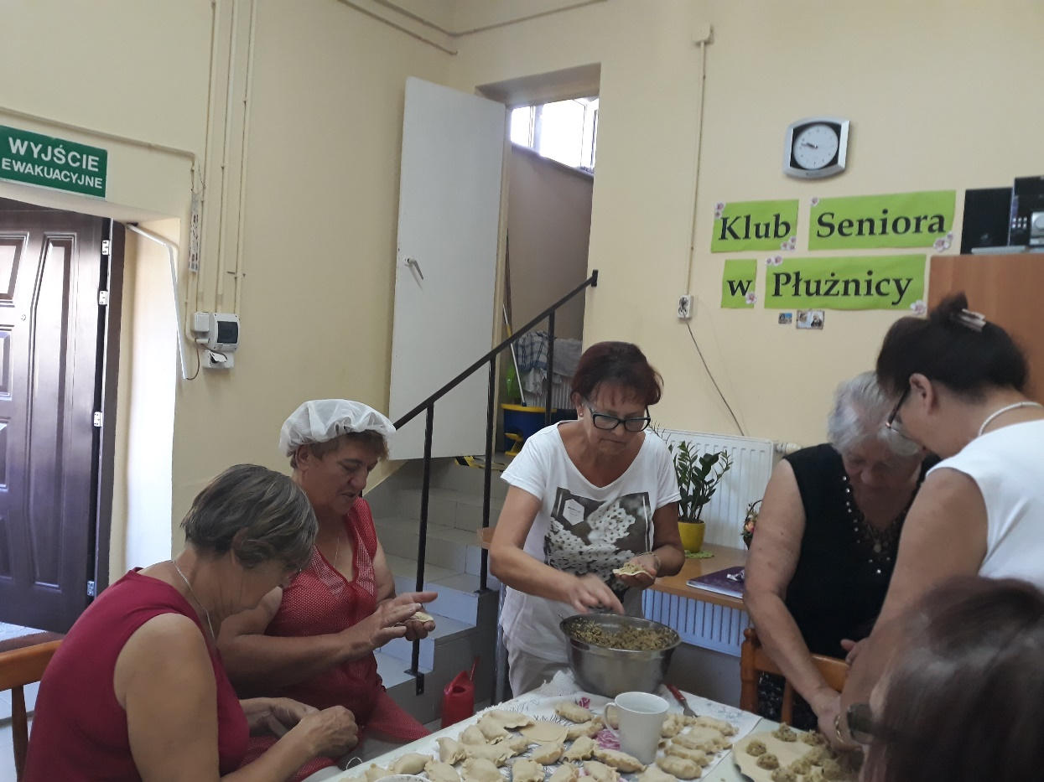
Funkcjonowanie 8 Klubów Seniora

Slide 29
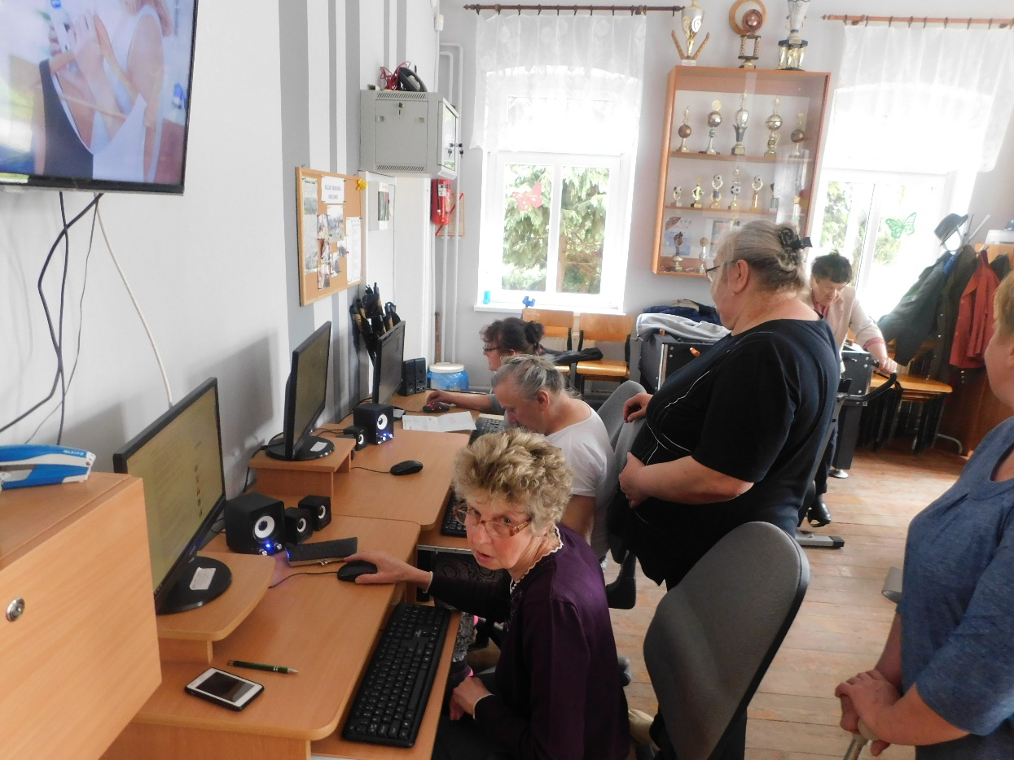
Funkcjonowanie 8 Klubów Seniora

Slide 30
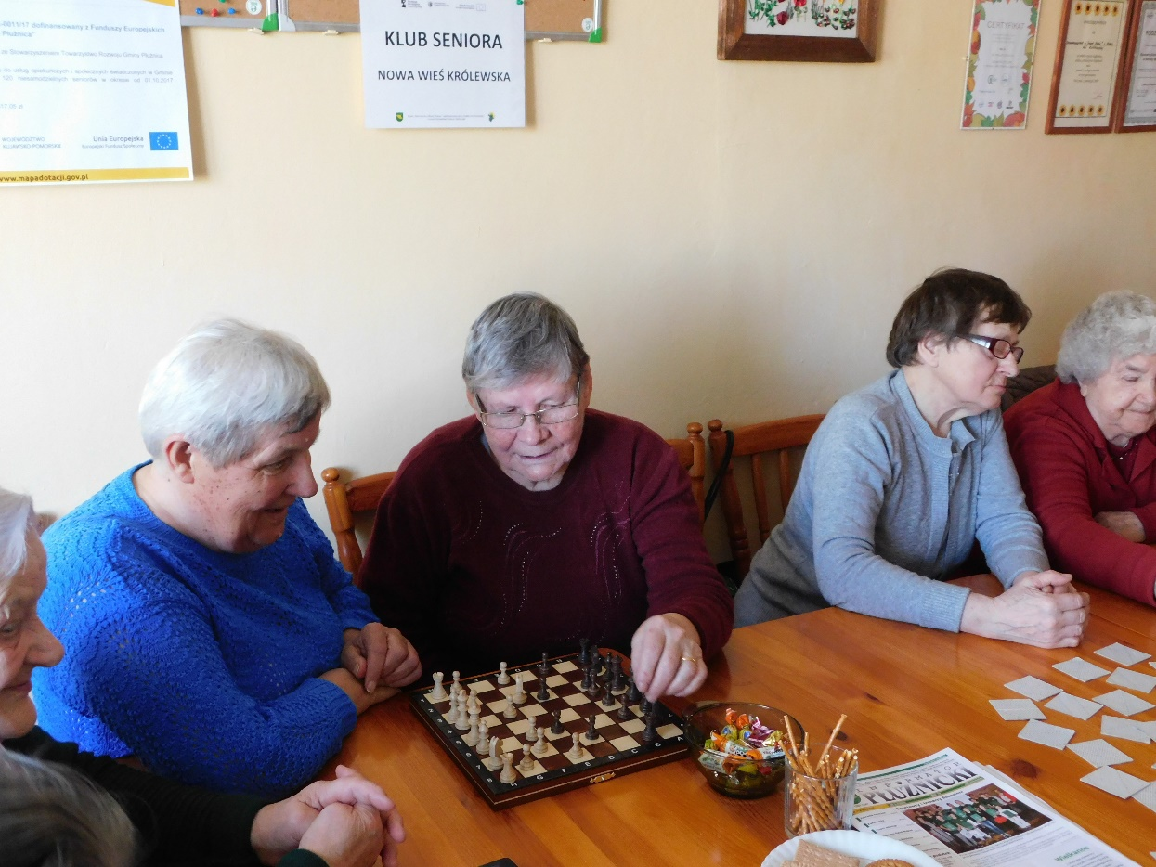
Funkcjonowanie 8 Klubów Seniora

Slide 31
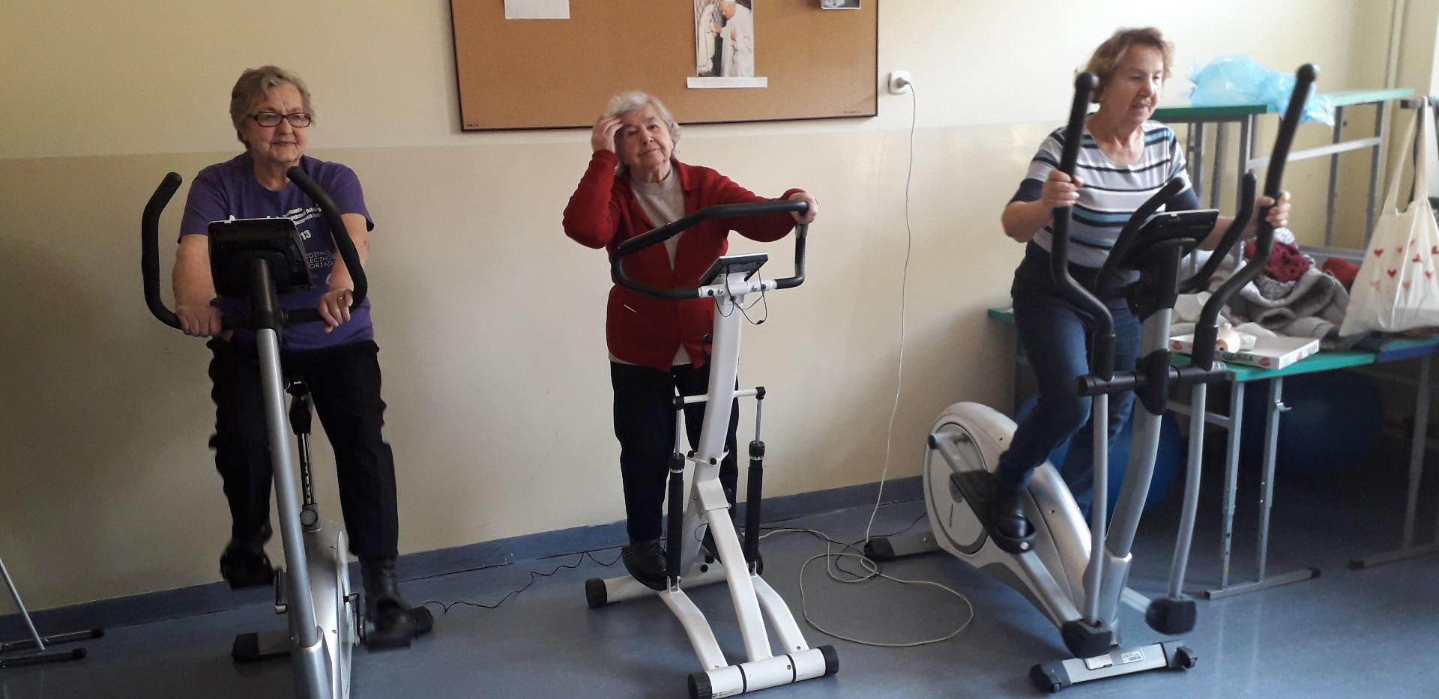
Funkcjonowanie 8 Klubów Seniora

Slide 32
Doposażenie 8 Klubów Seniora
komputery i drukarki, dostęp do Internetu,
sprzęt grający, nagłaśniający i odtwarzający do audiobooków,
zakup kompletów audiobooków i książek z powiększoną czcionką,
rzutniki, telewizory, aparaty fotograficzne, ekrany, flip charty,
zestawy gier,
sprzęt sportowo-rekreacyjny,
niezbędne meble – szafy biurka, stoły cateringowe

Slide 33
Utworzenie Gminnego Centrum Usług Środowiskowych
Dla każdego uczestnika projektu (niesamodzielnych seniorów) przeprowadzona została przez psychologa indywidualna diagnoza potrzeb z uwzględnieniem otoczenia. Na podstawie przeprowadzonej diagnozy uczestnikom i otoczeniu świadczone są usługi przez Gminne Centrum Usług Środowiskowych jako jeden z elementów szerszego, kompleksowego wsparcia.

Slide 34
Utworzenie Gminnego Centrum Usług Środowiskowych
W ramach zadania finansowane są następujące usługi:
poszukiwanie i udzielanie informacji dla seniorów i ich opiekunów (otoczenia),
doradztwo prawne indywidualne,
doradztwo psychologiczne i wsparcie indywidualne,
usługi animacyjne,
turnusy rehabilitacyjne,
organizacja wyjazdów integracyjnych,
wypożyczalnia sprzętu rehabilitacyjnego,
szkolenia dla opiekunów osób starszych w miejscu zamieszkania,
usługi opiekuńcze

Slide 35
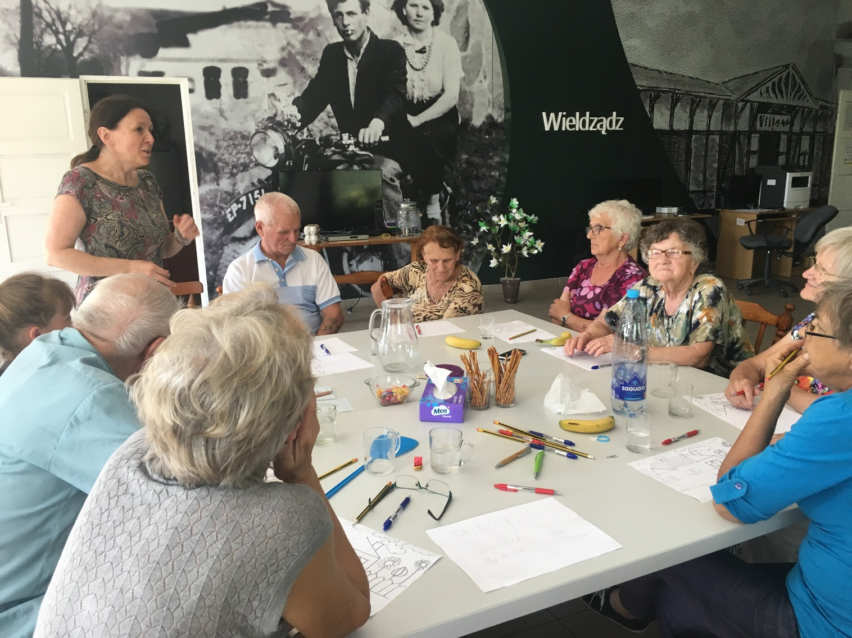
Utworzenie Gminnego Centrum Usług Środowiskowych

Slide 36
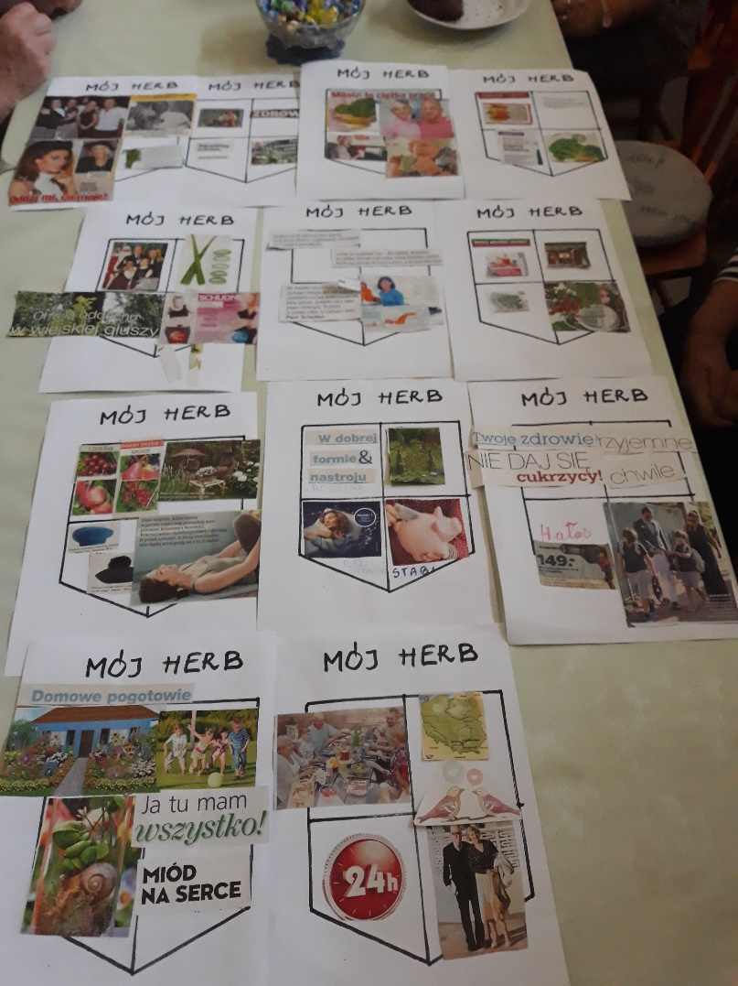
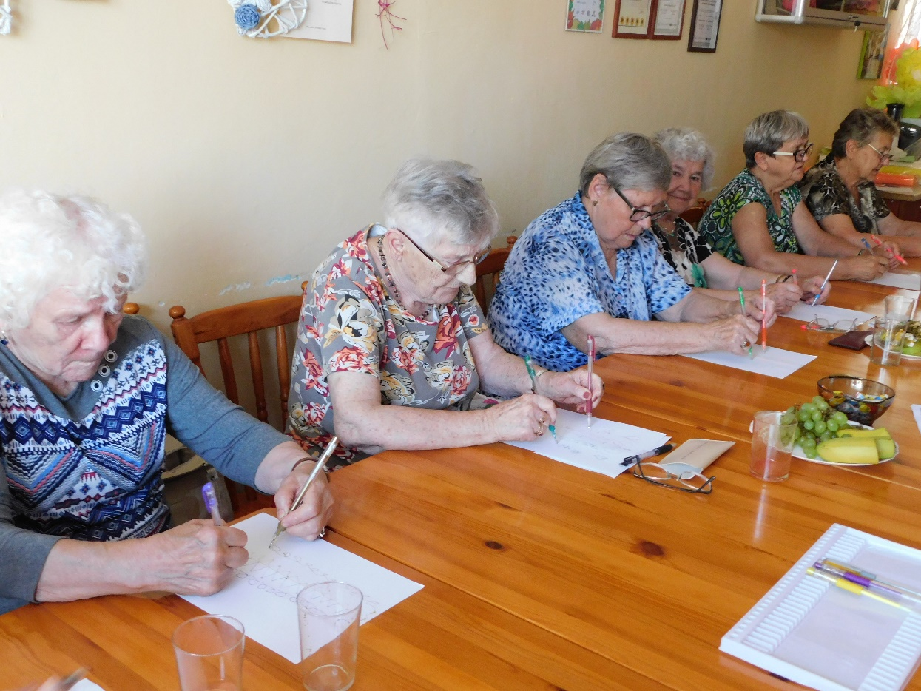
Utworzenie Gminnego Centrum Usług Środowiskowych

Slide 37
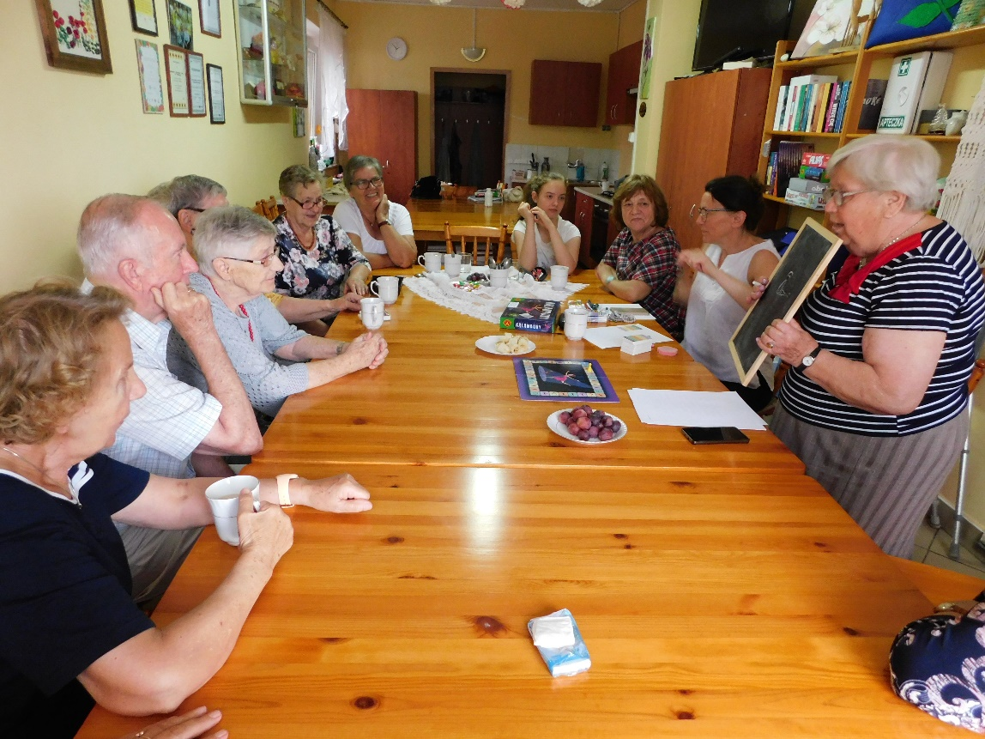
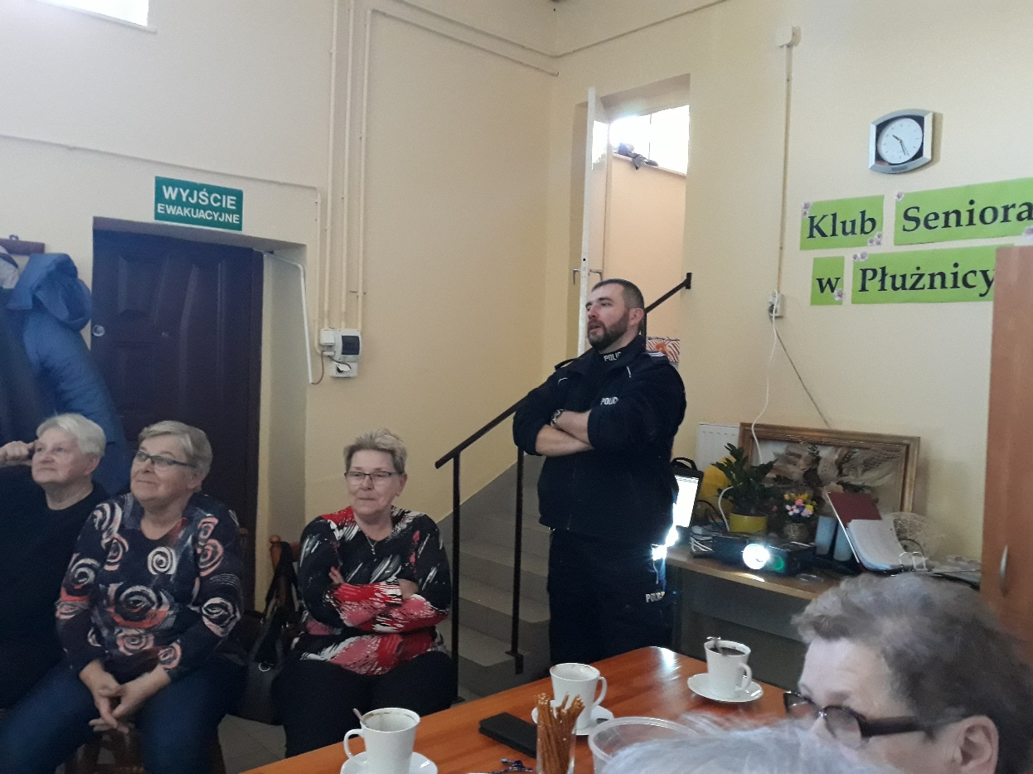
Utworzenie Gminnego Centrum Usług Środowiskowych

Slide 38
Wypożyczalnia sprzętu rehabilitacyjnego
łóżko rehabilitacyjne,
materace przeciwodleżynowe,
stoliki do łóżek rehabilitacyjnych,
basen do mycia głowy w łóżku,
kule rehabilitacyjne,
balkoniki rehabilitacyjne,
wózki inwalidzkie,
rotory rehabilitacyjne,
rowery treningowe,
orbitreki,
stoły do masażu,
aparaty tlenowe

Slide 39
Warsztaty i doradztwo grupowe dla opiekunów faktycznych
Działania ukierunkowane na podnoszenie umiejętności i wiedzy opiekunów faktycznych i służące poprawie jakości usług opiekuńczych.
Tematyka warsztatów i doradztwa grupowego:
przepisy prawne dotyczące osób starszych i niepełnosprawnych w tym niepełnosprawnych umysłowo
problemy zdrowotne osób starszych i sprawowanie opieki nad osobą starszą niesamodzielną
warsztaty – zajęcia praktyczne oraz wymiana doświadczeń opiekunów faktycznych w zakresie opieki nad osobami niesamodzielnymi

Slide 40
Działania integracyjne w środowisku lokalnym – otoczeniu Klubu
W każdym Klubie Seniora raz na kwartał organizowane są otwarte spotkania integracyjne ze środowiskiem lokalnym.
Dla każdego z 8 Klubów planowane są dwudniowe wyjazdy integracyjne dla seniorów i ich opiekunów/-ek faktycznych.
Dla każdego z 8 Klubów planowane są wyjazdy integracyjne do kina/teatru/operetki dla seniorów i ich opiekunów/-ek faktycznych.

Slide 41
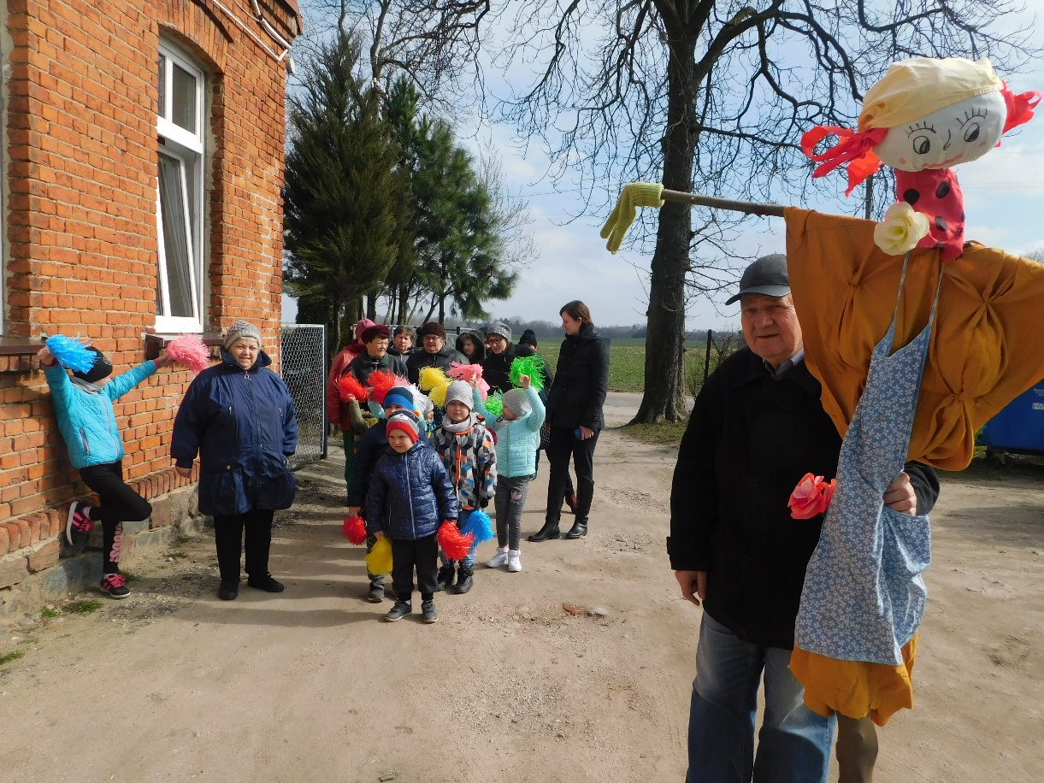
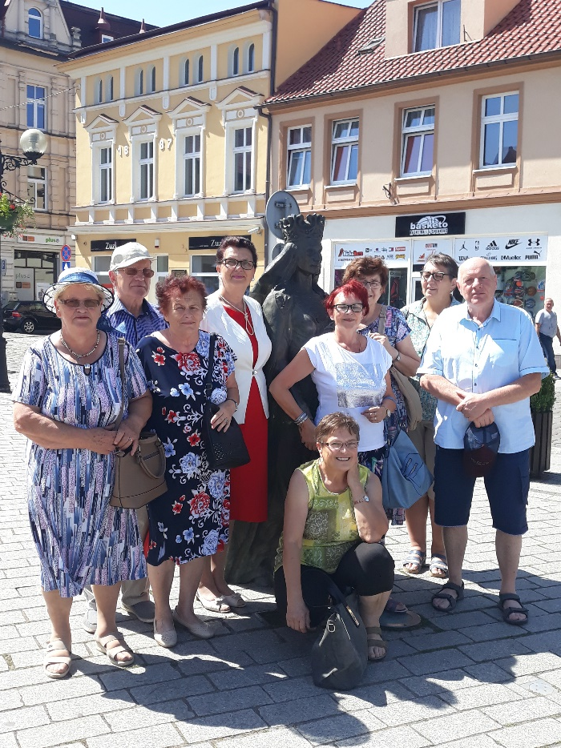
Działania integracyjne w środowisku lokalnym – otoczeniu Klubu

Slide 42
Usługi opiekuńcze w miejscu zamieszkania
Świadczenie usług opiekuńczych dla niesamodzielnych seniorów w miejscu zamieszkania w zastępstwie za opiekunów faktycznych. Usługi są realizowane przez przeszkolone opiekunki.
Pomoc opiekunek polega m.in. na:
włączaniu podopiecznego w prace domowe,
pomoc przy poruszaniu się,
dbaniu o aktywność psychofizyczną i higienę,
wspólnych wyjściach i spędzaniu czasu – dostosowane do preferencji podopiecznego,
przygotowaniu posiłków i pomoc w spożyciu pokarmu,
podaniu podopiecznemu leków zgodnie z zaleceniem lekarza

Slide 43
Planowanie kolejnych działań na rzecz osób niesamodzielnych
Istnieje potrzeba podejmowania i realizacji działań na rzecz osób niesamodzielnych, ponieważ w dobie postępującego zjawiska starzenia się społeczeństwa niezwykle ważnym problemem jest konieczność zapewnienia opieki w miejscu zamieszkania.
W związku ze starzeniem się społeczeństwa i zwiększającą się ilości osób starszych niesamodzielnych i niepełnosprawnych coraz więcej osób musi podejmować rolę opiekuna faktycznego.

Slide 44

Dziękuję za uwagę
Anna Szatkowska
Odwiedź portal KSOW – www.ksow.pl
Zostań Partnerem Krajowej Sieci Obszarów Wiejskich.

